Slide 1
起始：三好网技术架构演进
刘潇@三好网
2016-04-22

Slide 2
1.一切的开始
“我想要做一款产品，能够让老师和学生通过互联网进行一对一辅导”
——seven

Slide 3

2.初期试错
简单的技术选型

Slide 4
做什么？
模式的选择：O2O、C2C、B2C？
什么样的系统：开放式网站、封闭式系统？
垂直领域定位：全品类、K12、职业教育、成人教育、留学教育？
核心元素：教师、学生、时间抑或其他？
如何上课：视频会议、图文互动、音视频聊天室（QQ）？
收费模型：固定服务费（会员）、按照比例收费、增值服务？
运营推广：推荐人体系、文章内容、社区运营？

Slide 5

找一个相对成熟的开源产品进行二次开发

Slide 6
开源系统二次开发遇到的困难
a.详细阅读开源系统的源代码需要大量的时间
b. 一些隐藏的BUG会造成安全隐患
c. 商家、商品、库存、业务需求等细节的差异化
d. 可扩展性与维护成本

Slide 7
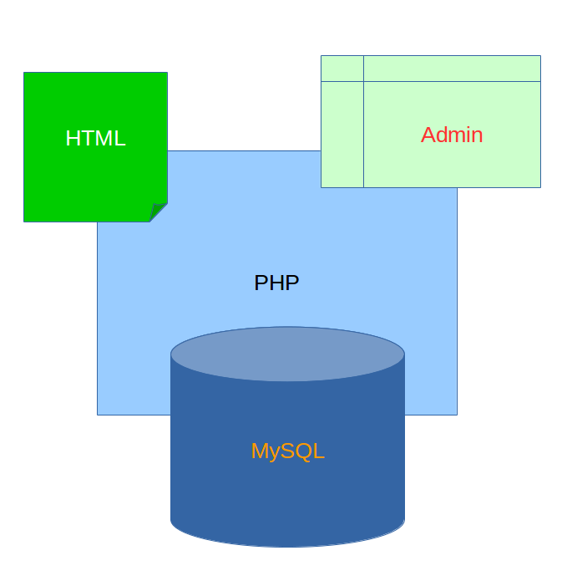
3.V0.1的完成
面向过程混编
简单封装，未使用任何框架
sql、php、javascript、存在于
一个页面中
选择教师时间片，每次点击都是
一次ajax请求，操作数据库
没有接入第三方支付，只是通过
用户余额完成订单支付
管理后台就在网站的跟目录下的
admin目录
丑

Slide 8
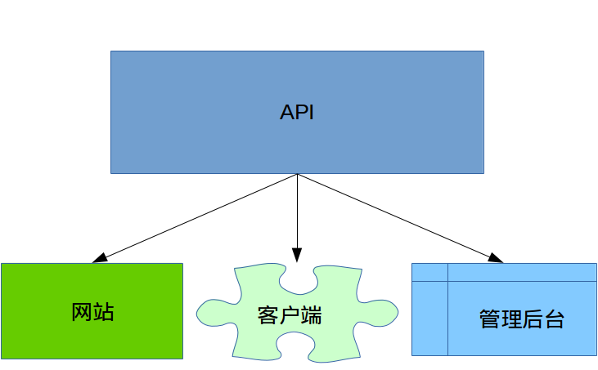
4.团队开发
不是一个人在战斗
拆分、规范、扩展
SOA
业务闭环
搭建局域网测试环境、
Wiki
流程图
FTP
工作进度表
V1.0完成开发！

Slide 9

5.业务体系
业务平台的开发完成只是开始
音视频服务的接入
硬件的生产制造
整个业务链的整体打通
网站功能的丰富与完善
亲爱的涛哥接手运维工作，版本控制、发布系统、Bug系统，规范化、流程化
微信端与M站
各抒己见，无穷的idea，无尽的开发
黑暗中前行
发现问题，解决问题
改！改！改！重要的事情要说三遍
三好网邀请测试开始！

Slide 10

6.正式上线
整个系统在显示环境中运行远比想象中复杂，无论是硬件、音视频还是系统本身都经受着各种小白鼠的测试
“有BUG？这不可能……”
“我的环境下正常啊”
“这是什么浏览器？”
“什么时候改的？”
“这代码谁写的？”
“上线查下……”
“这不科学！！！”
“是支付宝的问题……”
接口在增加、代码在增加、用户量也在增加

Slide 11

7.兼顾APP
随着M站的上线，App开发提上日程
API真正意义上在对外提供服务
长时间迭代导致的文档更新缺失，沟通的不便利性导致一系列问题
数量庞大的接口文档，也让新加入的开发同学表示亚历山大
重用与差异化需要取舍
各类兼容性问题

Slide 12

8.改变
面对接踵而来的问题，改变成为必然
存储优化
缓存、消息队列、新框架、新的版本控制
系统异步化、异构化、（微？）服务化
环境改变，架构也在逐渐变化
循环调用、慢查询处理、SQL拆分
架构层级合并
并发问题处理
高可用
安全
重构

Slide 13
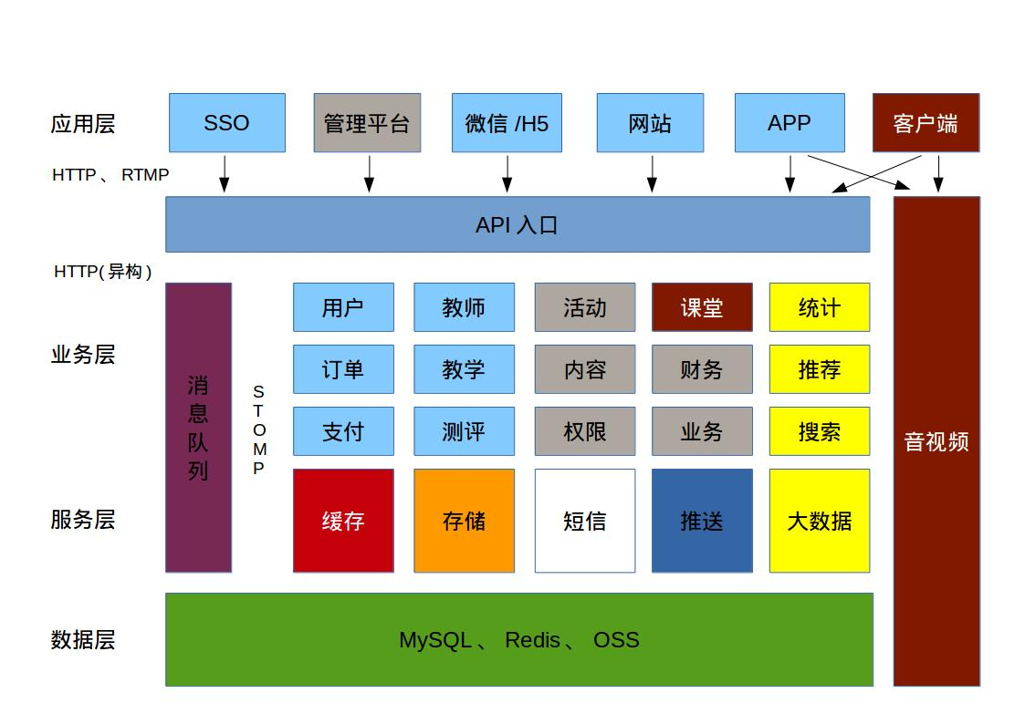

Slide 14

9.现在
满足业务需求、相对稳定的版本迭代
技术债务的偿还（重构、迁移）
持续的优化
新技术的尝试
尽量远离重复劳动

Slide 15

10.未来
更加智能化的代码生成
全面、高覆盖率的自动化测试
更多新技术的尝试
更加简单高效的工作模式（业务流程规范）
在完成的基础上，更多追求细节与原理

